Slide 1
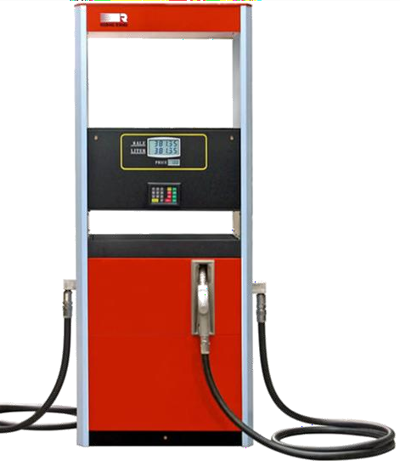
ESTRUCTURA DEL PRECIO DE LA GASOLINA SUPERIOR
lunes, 11 de septiembre de 2023
PRECIO CONSUMIDOR
%
SUPERIOR
Quetzales
Q36.91
/gln
.
67.03
12.73
9.35
1.11
0.68
4.74
4.39
24.74
4.70
3.45
0.40
0.25
1.75
1.62
PRECIO CIF
IMPUESTO A LA DISTRIBUCION
IMPUESTO AL VALOR AGREGADO 12%
FLETE TERRESTRE
OTROS GASTOS
MARGEN DEL IMPORTADOR
MARGEN DEL EXPENDEDOR

Slide 2
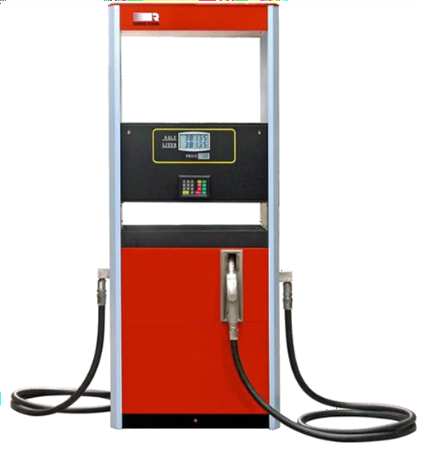
ESTRUCTURA DEL PRECIO DE LA GASOLINA REGULAR
lunes, 11 de septiembre de 2023
PRECIO CONSUMIDOR
REGULAR
Quetzales
%
Q35.42
/gln
.
23.9 PRECIO CIF
4. IMPUESTO A LA DISTRIBUCION
67.62
12.99
9.32
1.16
0.71
3.80
4.43
IMPUESTO AL VALOR AGREGADO 12%
FLETE TERRESTRE
OTROS GASTOS
MARGEN DEL IMPORTADOR
MARGEN DEL EXPENDEDOR

Slide 3
ESTRUCTURA DEL PRECIO DEL COMBUSTIBLE DIESEL
lunes, 11 de septiembre de 2023
PRECIO CONSUMIDOR
DIESEL
%
Quetzales
Q32.52
/gln.
75.62
4.00
10.29
1.07
0.77
3.15
4.95
24.59
1.30
3.35
0.40
0.25
1.02
1.61
PRECIO CIF
IMPUESTO A LA DISTRIBUCION
IMPUESTO AL VALOR AGREGADO 12%
FLETE TERRESTRE OTROS GASTOS
MARGEN DEL IMPORTADOR
MARGEN DEL EXPENDEDOR

Slide 4
CILINDRO DE 25 LIBRAS
ESTRUCTURA DEL PRECIO DEL GAS LICUADO DE PETROLEO
11 septiembre de 2023
Q135.00
PRECIO A CONSUMIDOR FINAL
Quetzales
%
33.17
3.13
2.42
0.00
41.68
8.89
10.71
100.00
44.77
4.23
3.27
0.00
56.27
12.00
14.46
PRECIO CIF
OTROS GASTOS
MARGEN IMPORTADOR IMPUESTO A LA DISTRIBUCIÓN
MARGEN DEL ENVASADOR MARGEN EXPENDEDOR
IMPUESTO VALOR AGREGADO 12%

Slide 5
ESTRUCTURA DEL PRECIO DEL BUNKER
lunes, 11 de septiembre de 2023
 | QUETZALES | %
PRECIO CIF Q. | Q11.620 | 56.44
GASTOS DE TERMINAL | Q0.240 | 1.17
CARGOS PORTUARIOS | Q0.144 | 0.70
MARGEN BRUTO DEL IMPORTADOR | Q6.380 | 30.99
IMPUESTO A LA DISTRIBUCIÓN | Q0.000
IMPUESTO AL VALOR AGREGADO (12%) | Q2.206 | 10.71
PRECIO EX RACK -SAN JOSÉ- | Q20.59 | 100%
100.000

Slide 6
ESTRUCTURA DEL PRECIO DEL GLP AUTOMOTRIZ
lunes, 11 de septiembre de 2023
PRECIO A CONSUMIDOR /GALÒN
Q20.91
%
Quetzales
PRECIO CIF Q. | Q7.553 | 36.12
OTROS GASTOS | Q0.513 | 2.45
IMPUESTO DISTRIBUCION | Q0.500 | 2.39
MARGEN IMPORTADOR | Q8.554 | 40.91
MARGEN EXPENDEDOR | Q1.550 | 7.41
IMPUESTO AL VALOR AGREGADO (12%) | Q2.240 | 10.71

